Slide 1

Bloqueio átrio - ventricular
ECG – aula 6

Slide 2
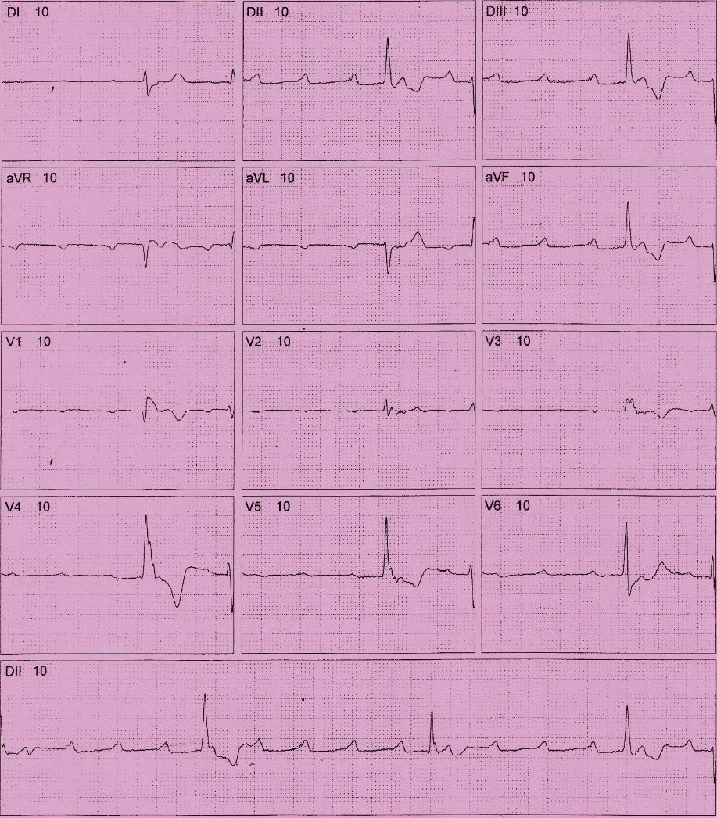
Caso Clínico:
Paciente de 67 anos, encaminhado ao teste ergométrico para avaliar dor precordial.
Durante esforço em esteira ergométrica,
apresenta quadro de dispnéia, sudorese profusa, hipotensão e pré-síncope.
FC – 25 bpm
PA – 80/50 mmHg

Slide 3
Bloqueio A-V
1 – BAV 1º grau
2 – BAV 2º grau - A - Mobitz tipo I ( Wenckeback )
- B - Mobitz tipo II
- C - BAV 2:1
3 - BAVT

Slide 4
Sintomas
Nos bloqueios não avançados ( BAV 1º grau e BAV 2º grau Mobitz tipo I ) – bem tolerados;
BAVs avançados – tontura, síncope, sudorese, dispnéia, convulsão, etc;
Bloqueio secundário – sintoma da doença inicial;
Outra sintomatologia em já bradicárdicos!
Não tentar refazer o ritmo sem abordar patologia de base;

Slide 5
Causas
Hipoxemia;
Drogas;
Doença isquêmica ( NAV 90% - irrigado por CD);
Doença do Sistema de condução;
Inflamações, infecções;
Trauma cirúrgico;
Doenças do colágeno;
Anomalias congênitas;
Outras – Hipotireoidismo, Apnéia sono, H.I.Craniana;

Slide 6
Tratamento
Estáveis :
Avaliar necessidade ou não de aumento imediato da F.C.;
Se BAV avançado – avaliar marcapasso transvenoso;
Instáveis:
Avaliar drogas – Atropina, Dopamina, Adrenalina;
Avaliar Marcapasso:
Transcutâneo;
Transvenoso;
Definitivo;

Slide 7
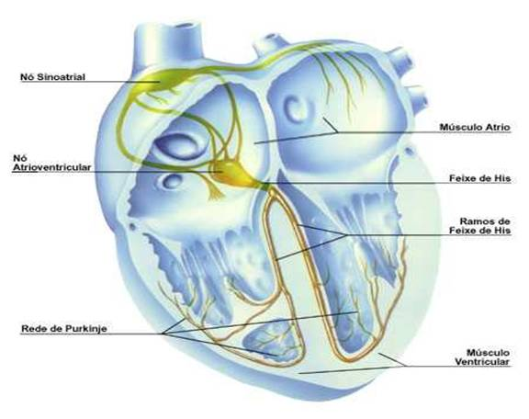

Slide 8
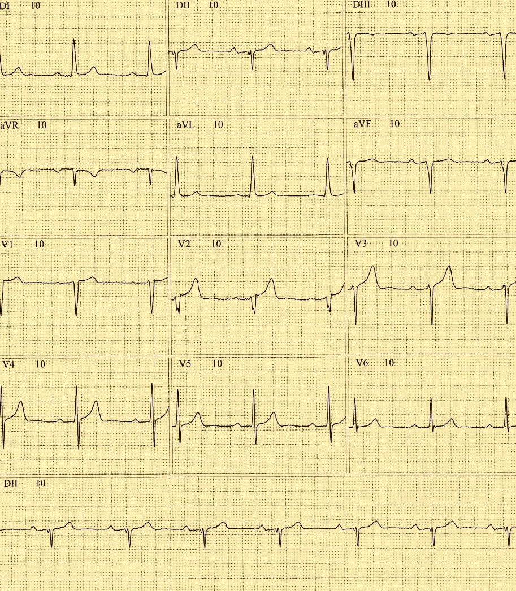
Bloqueio AV de 1º grau
PRi superior a 0,20 s;
Todas as ondas P são conduzidas;
PRi - Podem ser variáveis;
Podem ter origem no NAV(maioria), His- Purkinje o nos átros ( > SAE );
Geralmente benigno, raramente sintomas, se muito alargado;
Rara evolução para bloqueio mais avançado;

Slide 9
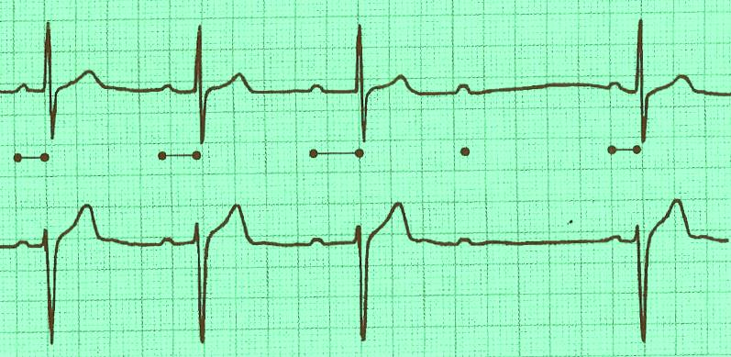

BAV de 2º grau – Mobitz tipo I -Wenckebach
Aumento progressivo do Pri até falha de condução de P;
Período refratário anormalmente longo no NAV;
Local da lesão – 75% no NAV;
Se QRS estreito – lesão NAV;
QRS largo – NAV ou intra ou infrahissiano

Slide 10
BAV de 2º grau – Mobitz tipo I -Wenckebach
Geralmente estabilidade elétrica;
Pode ser temporário;
Raramente progride;
Causa pode ser extrínseca;
Pode ocorrer durante sono.

Slide 11
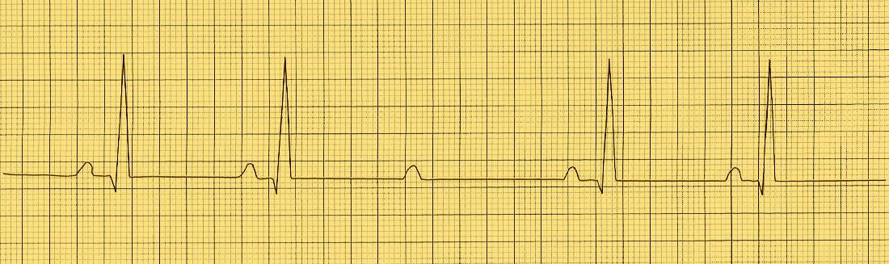
BAV de 2º grau – Mobitz tipo II
Pri constante;
Onda P intermitentemente bloqueada;
Lesão mais baixa no sistema de condução ;
Frequentemente lesão irreversível do sistema de condução;
Pode evoluir para BAVT

Slide 12
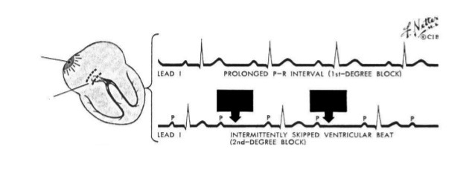
Bloqueio AV – 2º grau – 2:1
Batimentos são conduzidos alternadamente, gerando relação 2:1;
Pri constante nos batimentos conduzidos;
Grau mais baixo de bloqueio, com frequente evolução para BAVT ;

Slide 13

Bloqueio AV total
Ondas P não conduzem;
Dissociação do QRS das ondas P;
Frequência atrial sempre superior;
Nível de Bloqueio:
1 - NAV – QRS estreito, escape de junção com FC de 40 a 60 bpm;
2 - His-Purkinge – QRS largo – escape ventricular – FC de 20 a 40 bpm

Slide 14
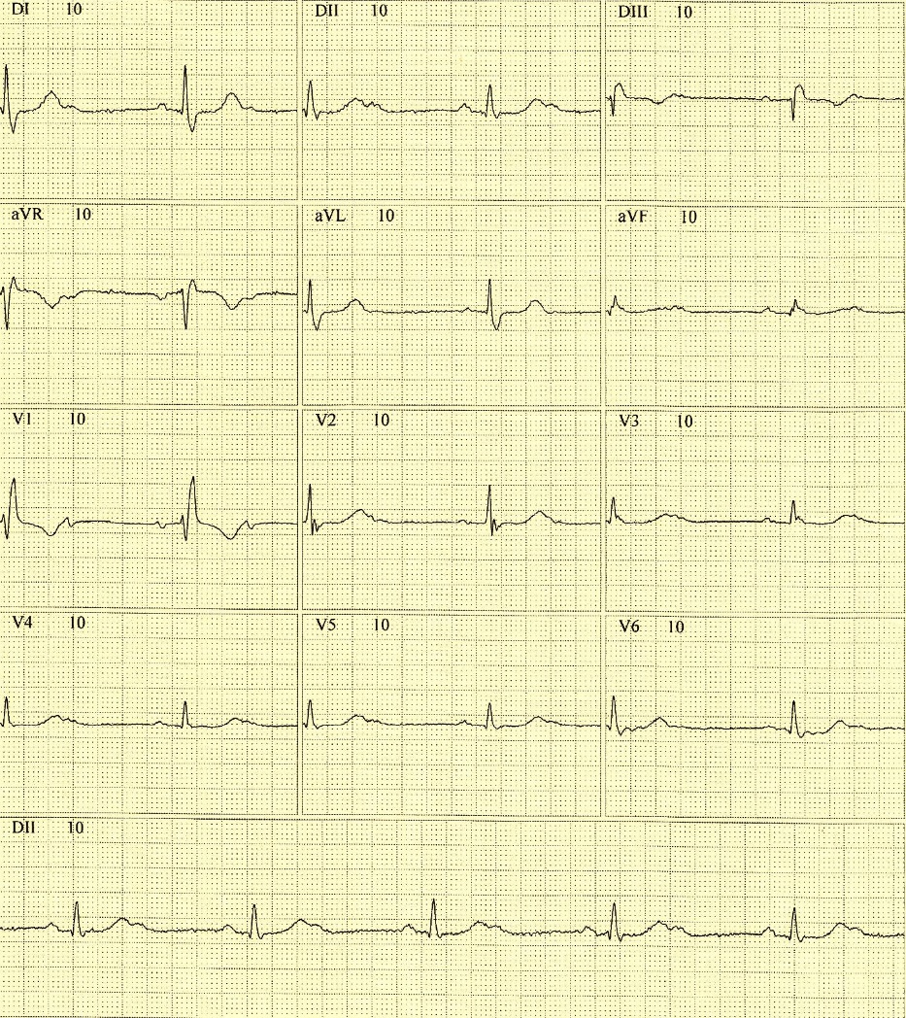
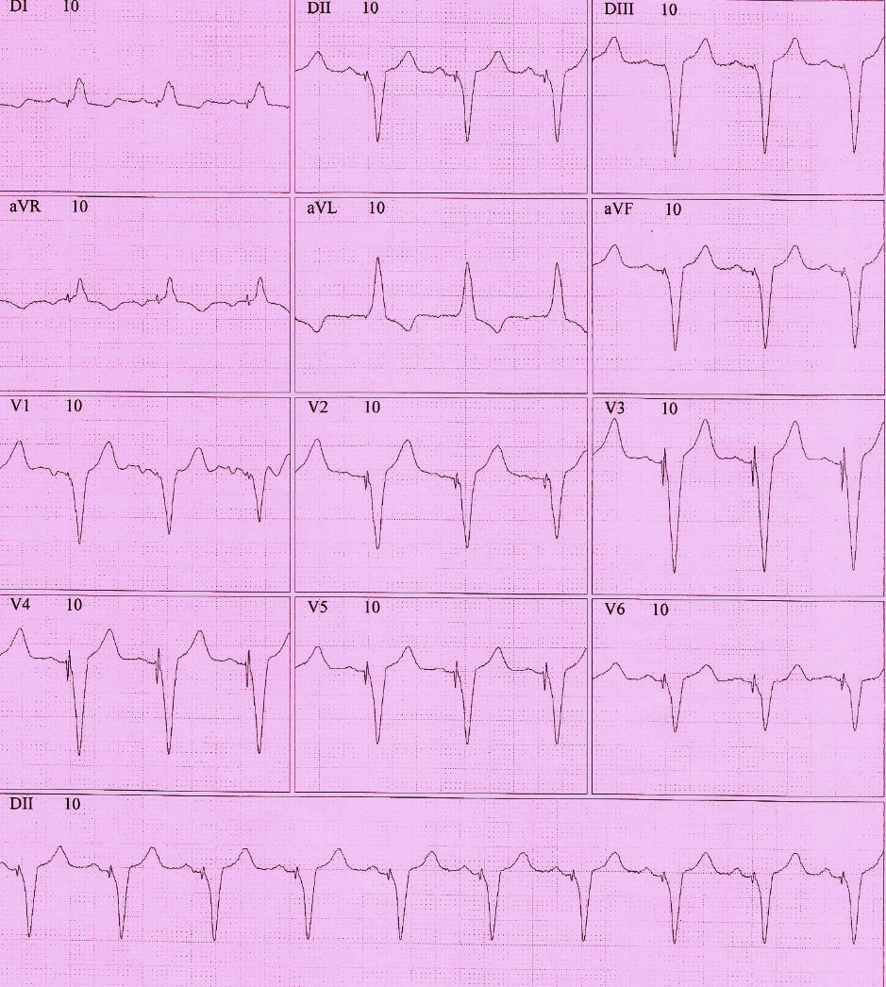
CASO CLÍNICO:
Paciente de 82 anos, deu entrada no Pronto Atendimento com relato de síncope em casa. Mostrava-se consciente, sem déficits, deambulando. PA – 110/70 mmHg, FC – 37 bpm.

Slide 15
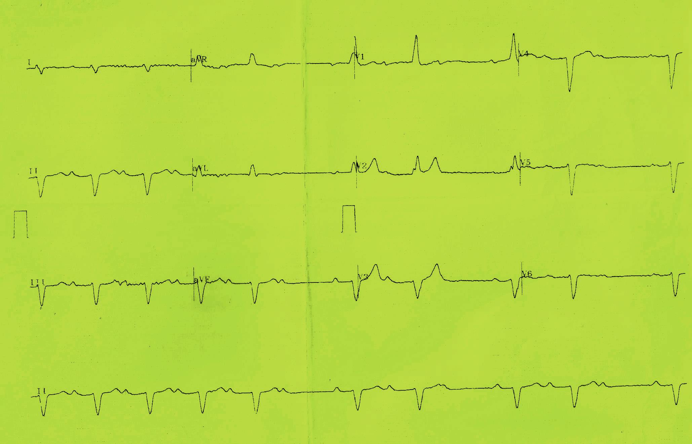
BAV de 2º grau

Slide 16
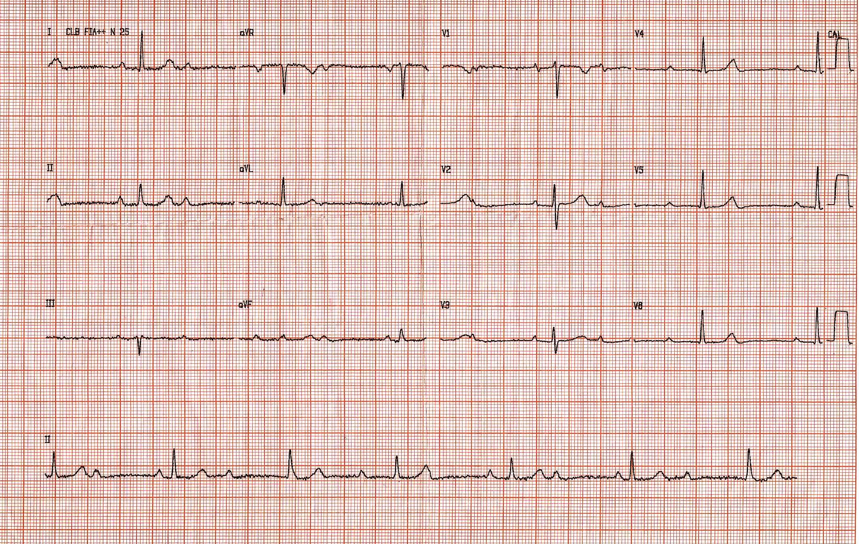
BAVT COM QRS estreito

Slide 17
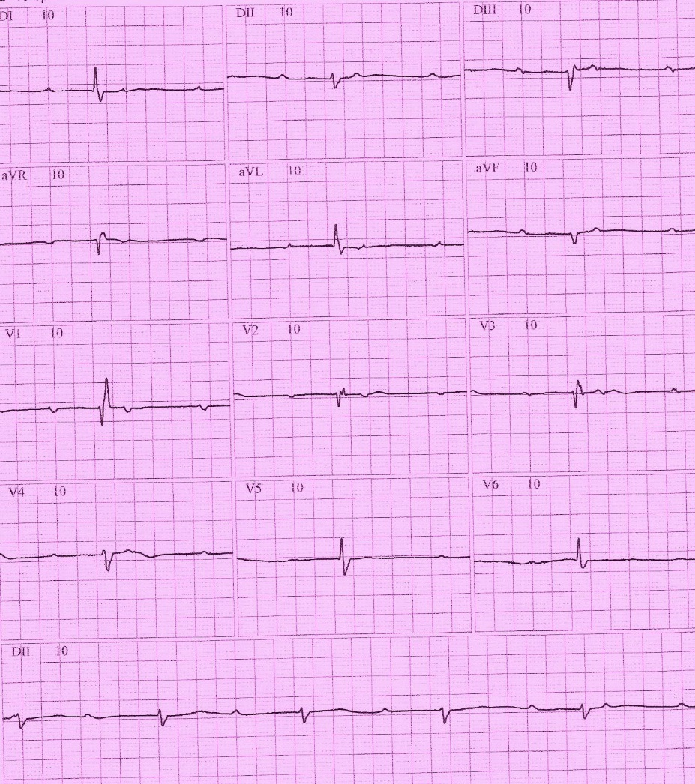
BAVT com QRS largo

Slide 18
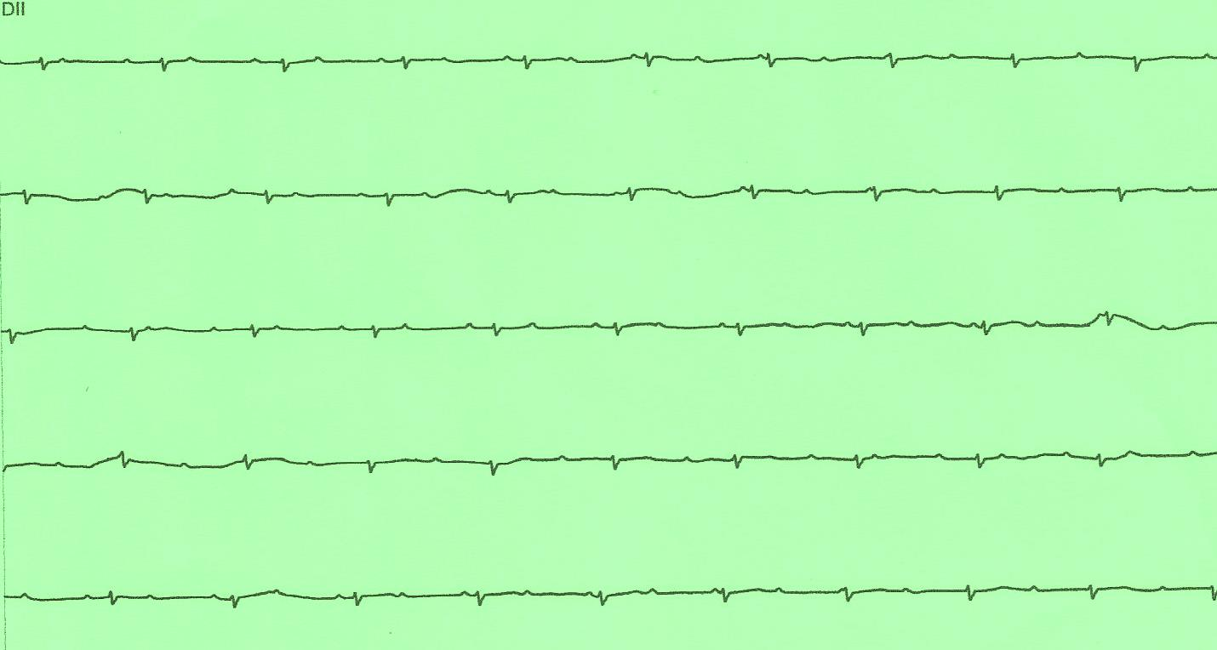
Gravando o ritmo

